Slide 1
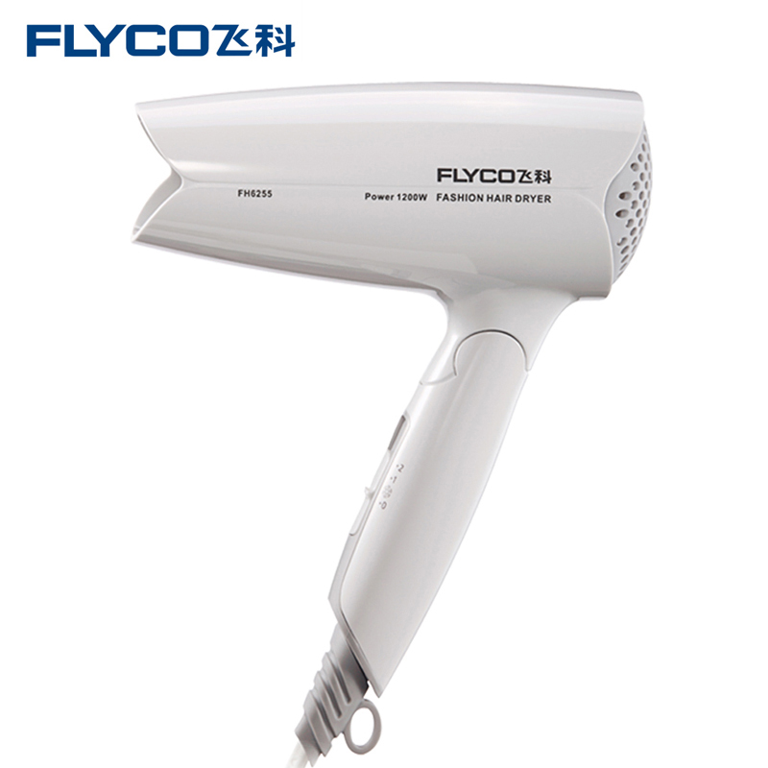
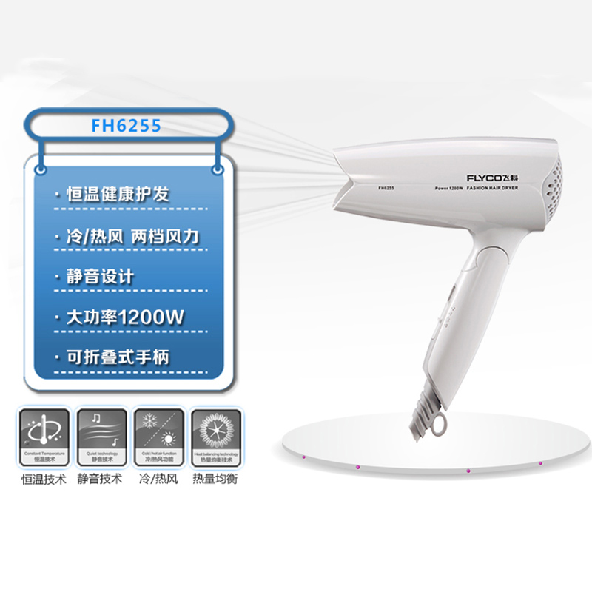
供应商 | Flyco/飞科
商品名称 | 【Flyco/飞科】大功率折叠吹风机 静音电吹冷热风FH6255白色
SKU
规格 | 0.5KG
结算价 | 44
市场价 | 159

